Slide 1



Klasseromsøkt:
Undersøke området

Slide 2
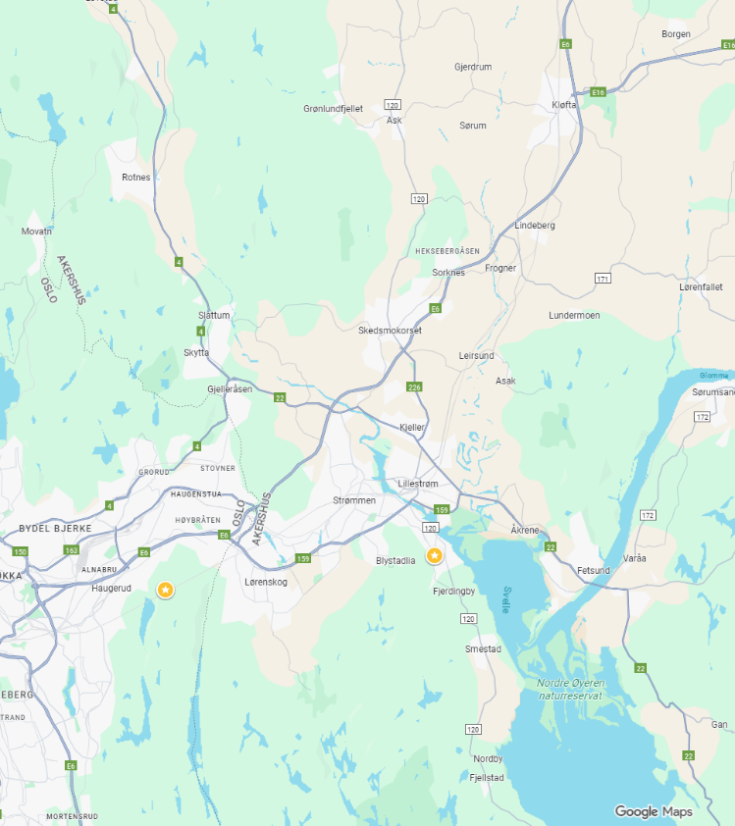
Oppgave 1:
Finn Nitelva ved hjelp av digitale kart, f.eks. Google Maps (https://www.google.com/maps). Studer kartet og finn ut:
Hvor er skolen?
Hvor var vi i felt og samlet insekter og smådyr i vann?
Følg Nitelva nordover og finn ut hvor elva starter. Noter ned stedsnavn.
Følg Nitelva videre sørover og finn ut hvor den går ut i havet. Noter ned fem tettsteder elva passerer og der den ender i havet.
Tilleggsspørsmål: går elva gjennom eller forbi noen vernede naturområder? I så fall, noter ned hvor mange og hvilke.

Slide 3
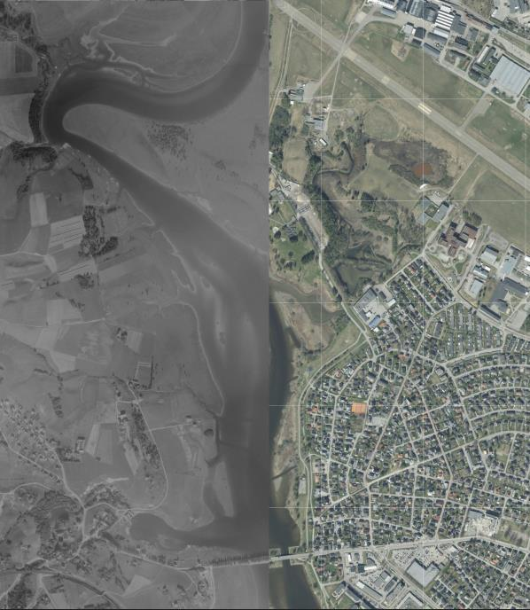
Oppgave 2:
Studere flyfoto over Nittebergstangen/ Nebbursvollen og områdene rundt, før og nå, ved hjelp av kart-tjenesten «Norge i bilder» (https://www.norgeibilder.no/)
Sammenlign flyfoto fra årene 1939, 1962, 1999 og 2024. Se på bebyggelse, jordbruk og naturområder.
Marker endringer på kartutsnittene. Hva har skjedd? Hvorfor tror dere det har endret seg?
Hvordan vil dere at det skal se ut i fremtiden? Drøft sammen og begrunn svarene.

Slide 4
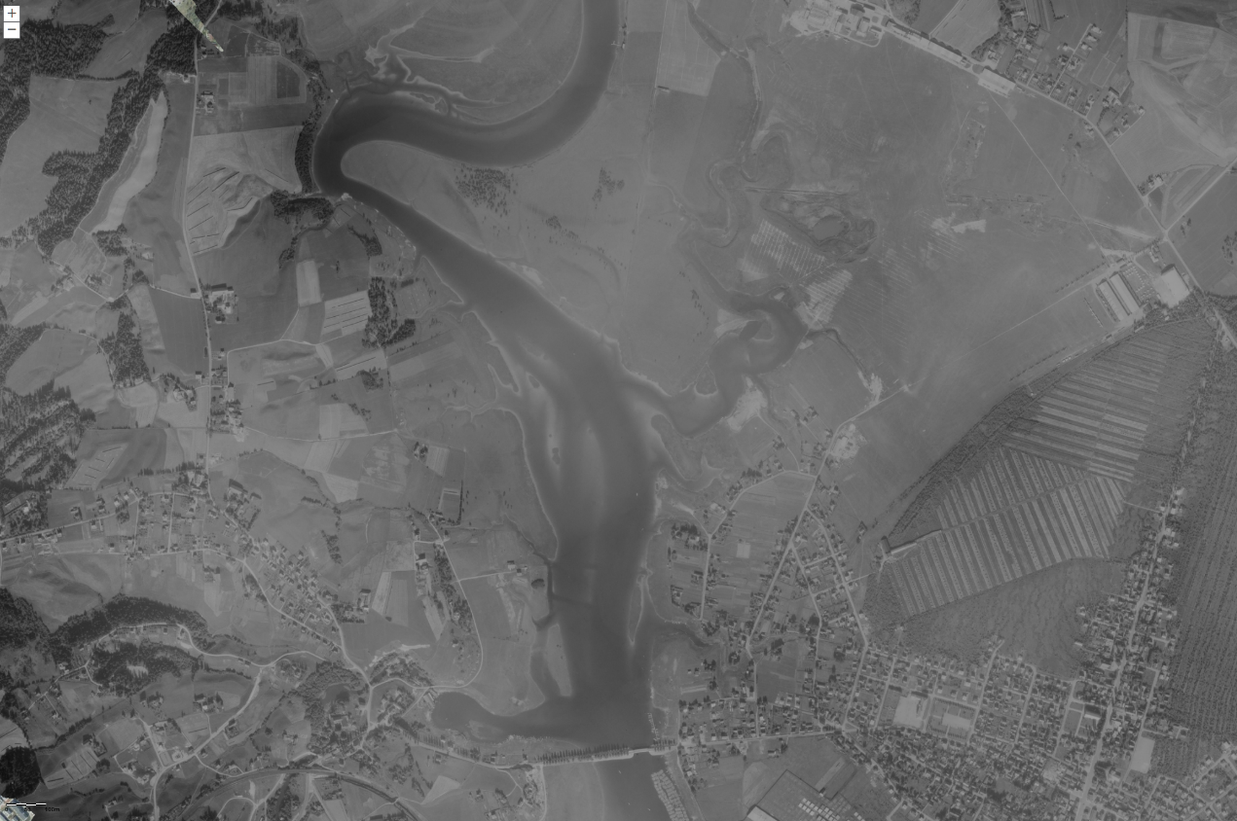
Året 1939

Slide 5
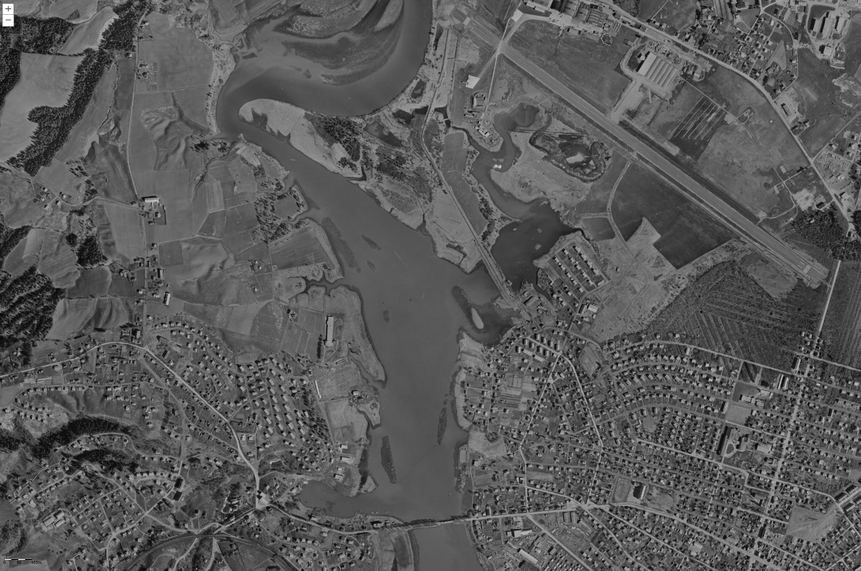
Året 1962

Slide 6
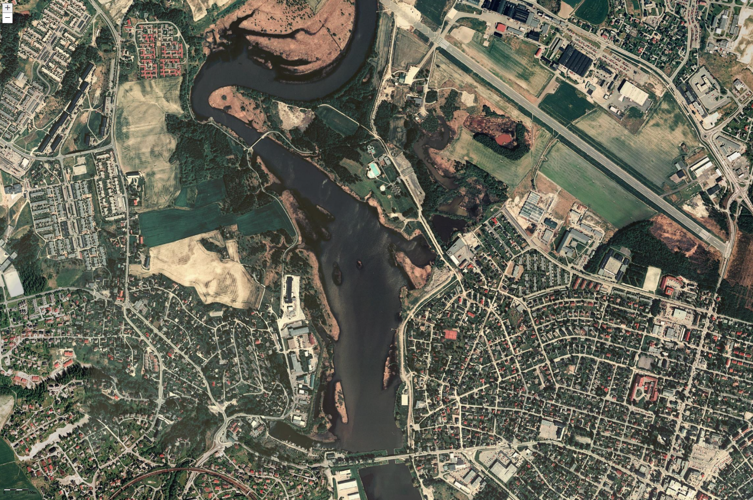
Året 1997

Slide 7
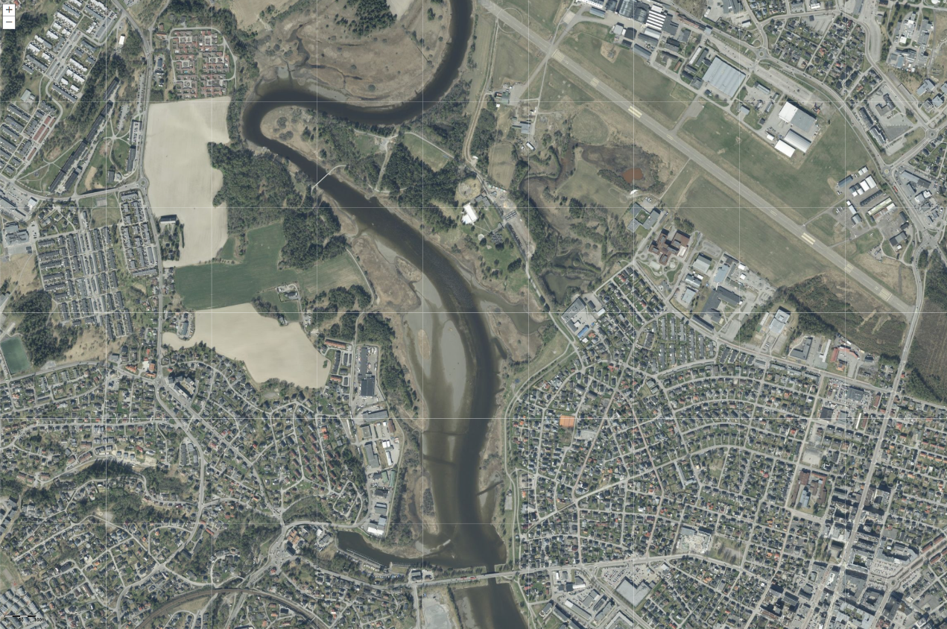
Året 2024

